Slide 1
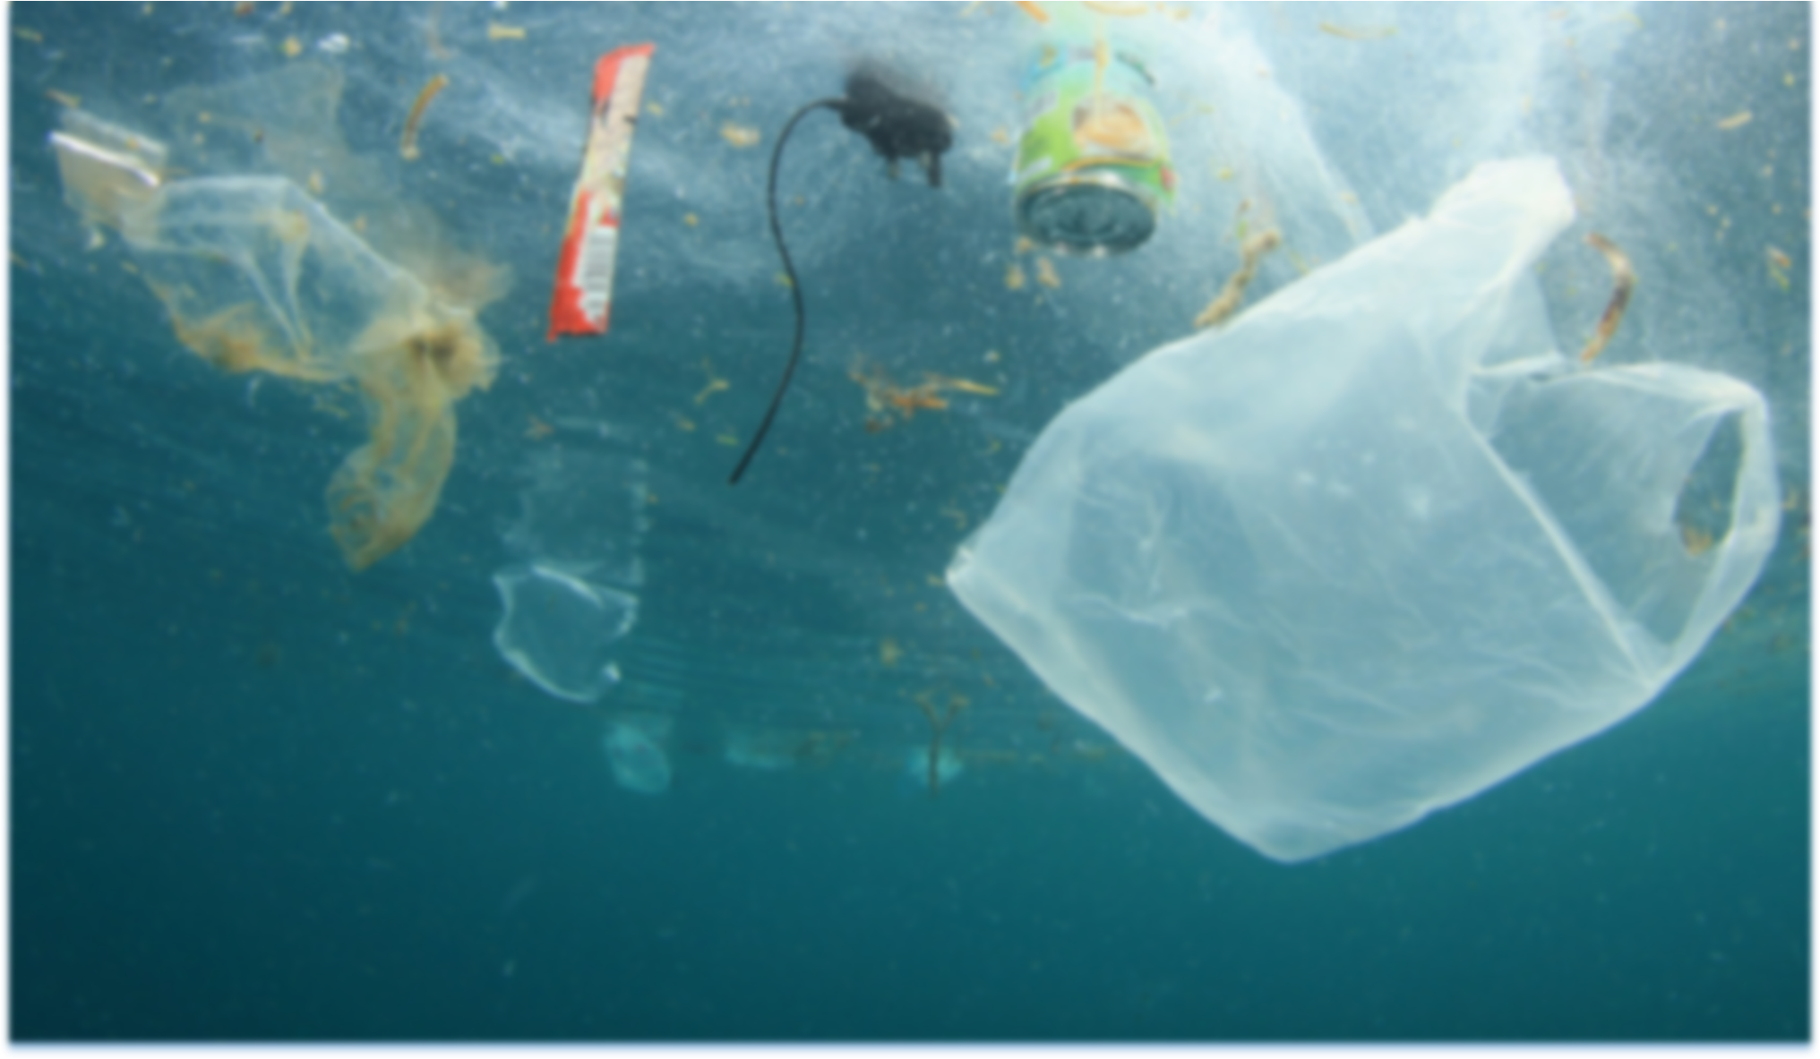
NEGATIVNÍ DŮSLEDKY POUŽÍVÁNÍ MIKROPLASTŮ
Julie Vyleťalová
9. ročník

Slide 2
Podle jednoho z odhadů by tímto tempem mohlo v roce 2050 plavat v mořích víc plastu než ryb
Jednorázových plastů používáme stále víc a je to patrné v oceánech a na plážích kdekoli na světě

Slide 3
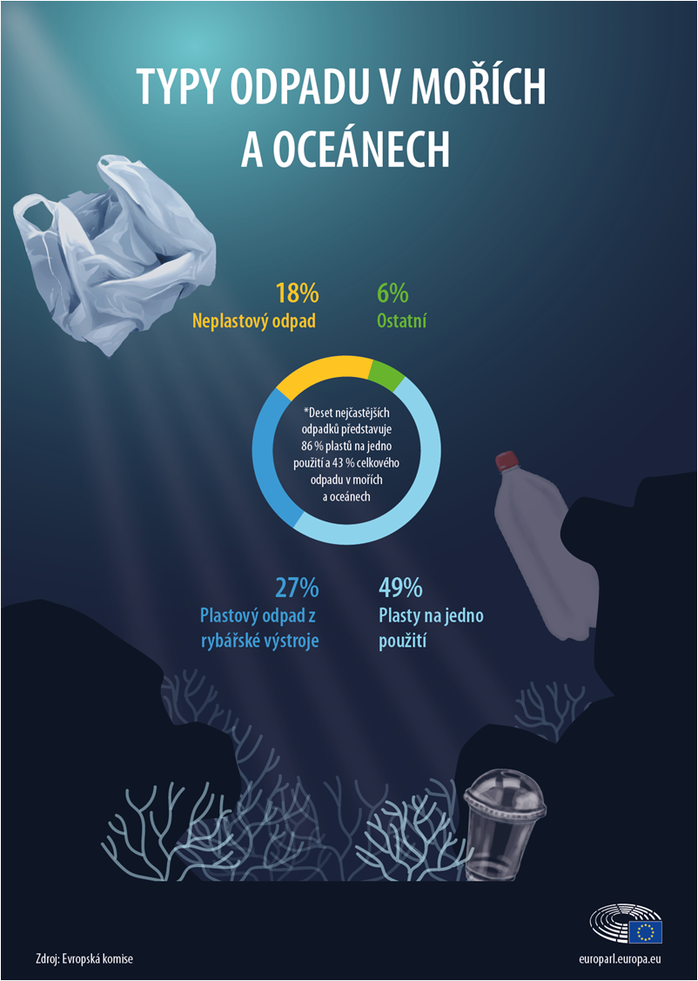
Plasty tvoří kolem 70 procent odpadu v mořích ​
Nejsou problémem jen kvůli znečištěným plážím, ale hlavně kvůli ničivému vlivu na mořské živočichy

Slide 4
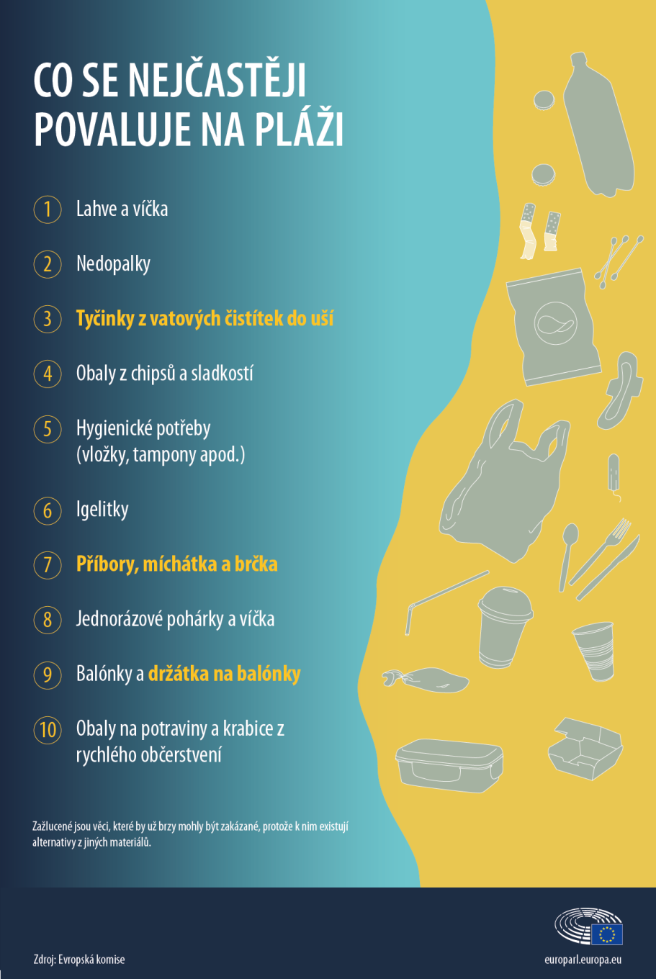
Plastový odpad má rovněž negativní ekonomický vliv na odvětví a lidi, jejichž obživa závisí na moři
Přibližně jen pět procent plastových obalů se znovu využije, zbytek se vyhodí

Slide 5
Cigaretový nedopalek odhozený volně na ulici se rozkládá až dvanáct let
Filtry z tabákových výrobků jsou po plastových lahvích druhé nejčastější mezi jednorázovými plastovými výrobky, které tvoří nejvíce odpadků v mořích

Slide 6
Děkuji za pozornost.

